Slide 1
المعمل الخامس
الأنسجة النباتية
(الجزء الأول)

Slide 2
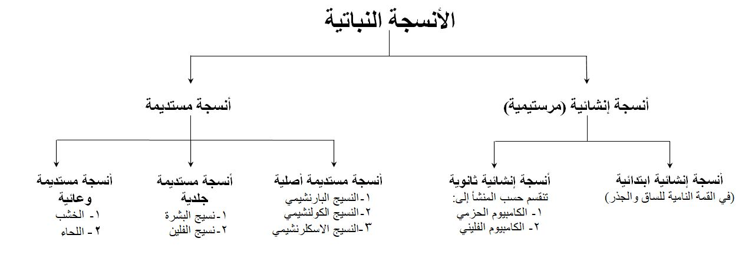

Slide 3
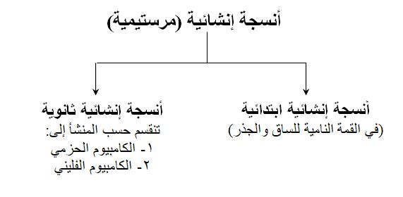
الأنسجة الإنشائية (المرستيمية)
تتميز بالخصائص العامة التاليه:
- لها القدرة على الانقسام وإنتاج خلايا جديدة.
- الخلايا مكعبة وممتلئة بالسيتوبلازم وذات جدران رقيقة.
- تخلو الخلايا من الفجوات العصارية ولا توجد فراغات بين الخلايا.
- الأنوية كبيرة نسبياً.

Slide 4
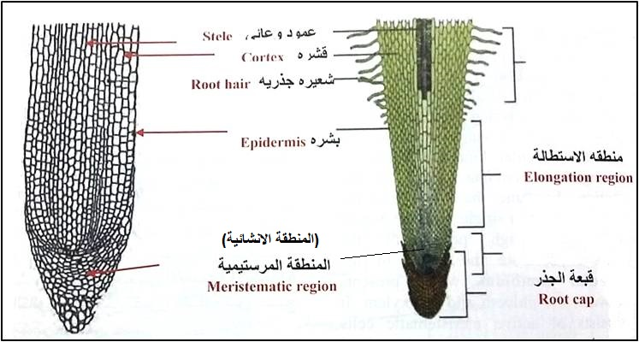
الأنسجة الإنشائية الابتدائية
توجد في الأجنة النباتية وفي القمم النامية للجذر والساق.
تكون في حالة انقسام لإنتاج خلايا جديدة واستطالة الجذر والساق.
في الجذور توجد في المنطقة المرستيمية والتي تلي منطقة القلنسوة (قبعة الجذر).

Slide 5
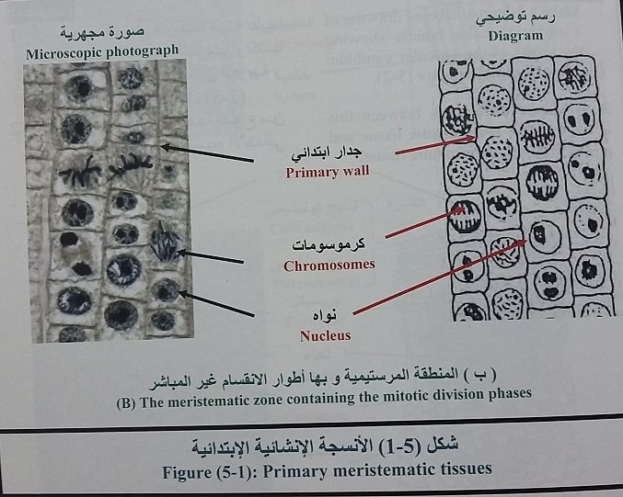
أ- الأنسجة الإنشائية الابتدائية

Slide 6
الأنسجة الإنشائية الثانوية
وظيفتها الانقسام لزيادة سُمك النبات.
تنقسم إلى نوعين حسب المنشأ وهما:
الكامبيوم الحزمي (الوعائي):
مشتق من نسيج إنشائي ابتدائي.
يوجد داخل الحزم الوعائية.
يتكون من طبقة رقيقة من الخلايا تفصل بين الخشب واللحاء وتقوم بالانقسام لإنتاج الخشب واللحاء (ينتج الخشب واللحاء الأَوَلي في النباتات حديثة النمو أو الخشب واللحاء الثانوي في النباتات المسنة).
الكامبيوم الفليني:
مشتق من نسيج مستديم.
ينتج عنه نسيج الفلين.
وكلا النوعين لهما نفس الصفات العامة للأنسجة الإنشائية ويختلفان فقط من حيث المنشأ.

Slide 7
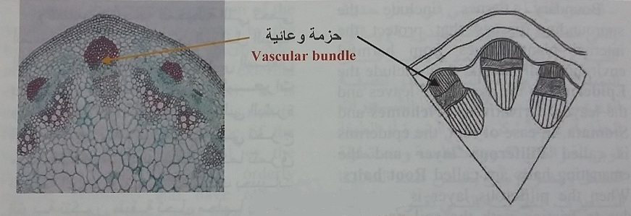
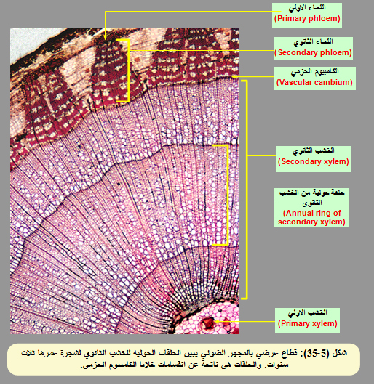
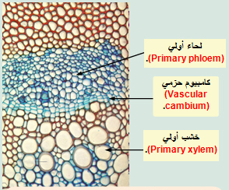
الأنسجة الإنشائية الثانوية
الكامبيوم الحزمي (الوعائي):

Slide 8
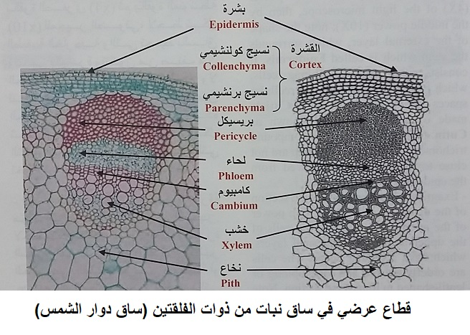
الأنسجة الإنشائية الثانوية
الكامبيوم الحزمي (الوعائي):

Slide 9
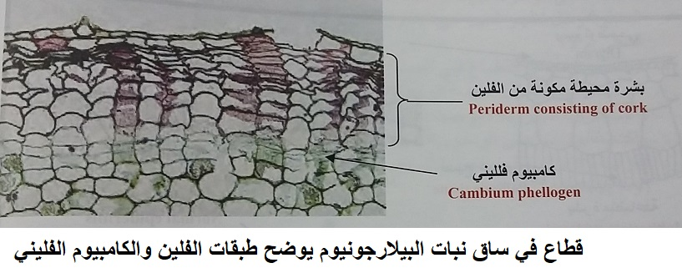
الأنسجة الإنشائية الثانوية
الكامبيوم الفليني:

Slide 10
تذكر

Slide 11
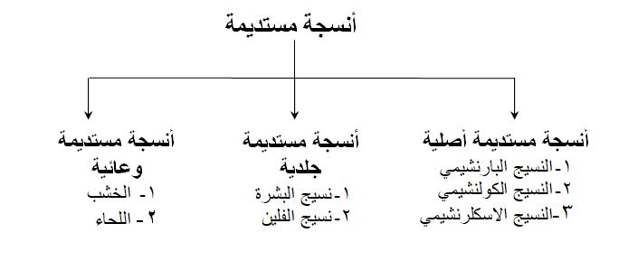
الأنسجة المستديمة
تتميز بالخصائص العامة التاليه:
- الخلايا أكبر حجماً وأقل في كمية السيتوبلازم من خلايا الأنسجة الإنشائية.
- الخلايا بها فجوات عصارية كبيرة.
- توجد فراغات (مسافات بينية) بين الخلايا.

Slide 12
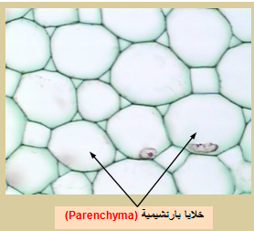
الأنسجة المستديمة
الأنسجة المستديمة الأصلية
النسيج البارنشيمي:
يتكون من خلايا حية ذات جدران رقيقة.
الخلايا بها فجوات عصارية كبيرة.
له أنواع عديدة تختلف تبعاً لوظيفتها ولكن وظيفته الأساسية هي انتاج وتخزين الغذاء.

Slide 14
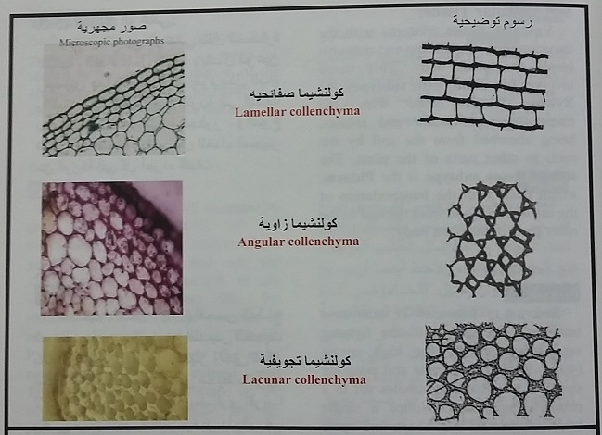
الأنسجة المستديمة
الأنسجة المستديمة الأصلية
النسيج الكولنشيمي:
يتكون من خلايا حية مستطيلة ذات جدران سليولوزية غليظة.
الخلايا يوجد في وسطها فجوات عصارية كبيرة.
وظيفته الأساسية هي التدعيم أثناء نمو النبات.
تختلف أنواعه بإختلاف شكل تغلظ جدران الخلايا.
أنواع النسيج الكولنشيمي

Slide 15
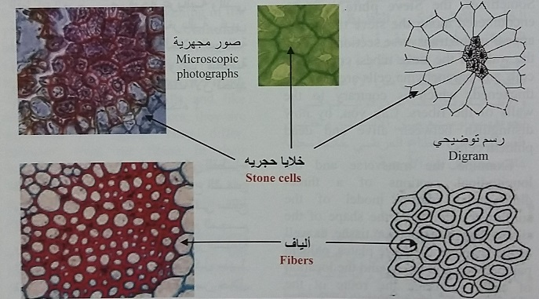
الأنسجة المستديمة
الأنسجة المستديمة الأصلية
النسيج الاسكلرنشيمي:
يتكون من خلايا ميتة ذات جدران ملجننه (مغطاة باللجنين) غليظة.
تغلظ الجدران يرجع لوجود مادة اللجنين بالإضافة إلى الجدار السليولوزي العادي.
عندما تنضج الخلايا فإنها لا يوجد بها السيتوبلازم والنواه لذا فهي خلايا ميتة.
وظيفته الأساسية هي التدعيم بعد نضج النبات.
أنواع النسيج الاسكلرنشيمي:
1- الاسكلريدات: ومنها الخلايا الحجرية (خلايا قصيرة وسميكة).
2- الألياف: (خلايا رفيعة ومدببة عند أطرافها).

Slide 16
ملخص لأنواع الأنسجة المستديمة الأصلية

Slide 17
تذكر

Slide 18
الجزء العملي
أكمل الجدول التالي:
الكامبيوم الفلليني | الكامبيوم الحزمي
............. | ............. | نوع النسيج
............. | ............. | المنشأ (مشتق من ........)
............. | ............. | الوظيفة

Slide 19
الجزء العملي
أكمل الجدول التالي:
النسيج الاسكلرنشيمي | النسيج الكولنشيمي | النسيج البارنشيمي
............. | ............. | ............. | نوع النسيج
............. | ............. | ............. | شكل جدران الخلايا
............. | ............. | ............. | خلايا حية أو ميته
............. | ............. | ............. | الوظيفة
............. | ............. | ............. | أذكر نوعين فقط من أنواعها

Slide 20
الجزء العملي
افحص العينات المعروضة أمامك وقم بعمل رسم مبسط لها يوضح طبقات الأنسجة التي تعرفت عليها وقم بكتابة البيانات على الرسم.

